Slide 1

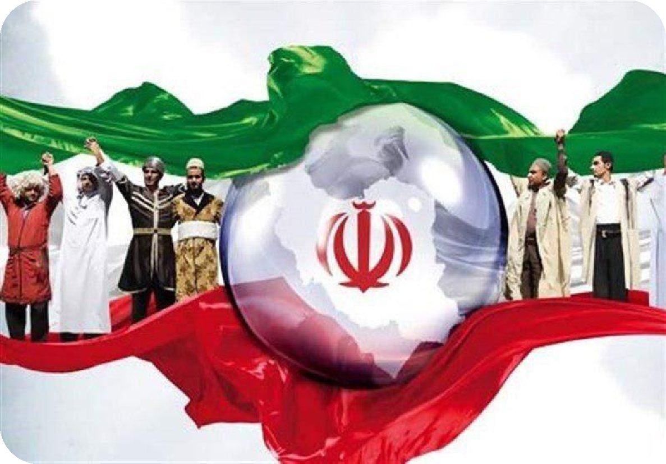
جامعه شناسی 3
درس هشتم

Slide 2
سیاست هویت

Slide 3



هویت
هویت به معنای آگاهی فرد از « کیستی » خود و احساس تعلق اجتماعی به یک جهان اجتماعی و قلمرو جغرافیایی می باشد .
شناسنامه نخستین سند هویت ماست

Slide 4
شناسنامة سنگی هخامنشیان به خط میخی که گفته
می شود اولین شناسنامة مستند و مکتوب ایرانیان است.
گذرنامه یک ایرانی در دوره قاجار
نمونه ای از یک شناسنامة قدیمی
بعد از تشکیل اداره سجل احوال، اولین شناسنامه در ایران به شماره 1 در تاریخ 3 دی ماه 1297 ه . ش به نام فاطمه ایرانی صادر شد.
اولین گذرنامه ژاپنی، 1866 م

Slide 5

مدرن : همانند سازی
تنازع هویت ها
پسا مدرن : تکثرگرایی
سیاست هویت
شناخت متقابل هویت ها
تعارف هویت ها

Slide 6
بوراکومین ها ژاپنی هایی هستند که در دورة فئودالی مورد غضب قرار گرفتند. آنها هیچ فرقی با سایرین ندارند ولی همواره مورد تبعیض قرار گرفته اند. با نوسازی ژاپن دولت آنها را رسما برابر با دیگران اعلام کرد. ولی هنوز هم تبعیض نسبت به آنها وجود دارد.

Slide 7
مدل رایج سیاست گذاری در دوران مدرن « همانندسازی » بود
تنازع هویت ها ـ دوران مدرن ـ همانندسازی هویتی
همانند سازی یا تطابق
به معنای پذیرش ارزش ها و سبک زندگی یک گروه توسط گروه های دیگر جامعه بود، به گونه ای که همه گروه ها همسان گردند .
به عبارت دیگر همانند سازی سیاستی بود که دولت ها برای از بین بردن تفاوت های هویتی گروه های مختلف و یکسان سازی آن ها در پیش گرفتند .
از جمله روش های خشونت آمیز همانند سازی :
نسل کشی / جا به جایی اجباری / جداسازی و فشارهای سخت اجتماعی

Slide 8
اخراج و کشتار مسلمانان میانمار موسوم به روهینگیا
نسل کشی در کامبوج توسط خِمِرهای سرخ (حزب کمونیست)
در جریان پا کسازی قومی در یوگوسلاوی سابق، هزاران مسلمان بوسنیایی جان خود را از دست دادند یا مجبور به ترک شهر و دیار خود شدند.

Slide 9
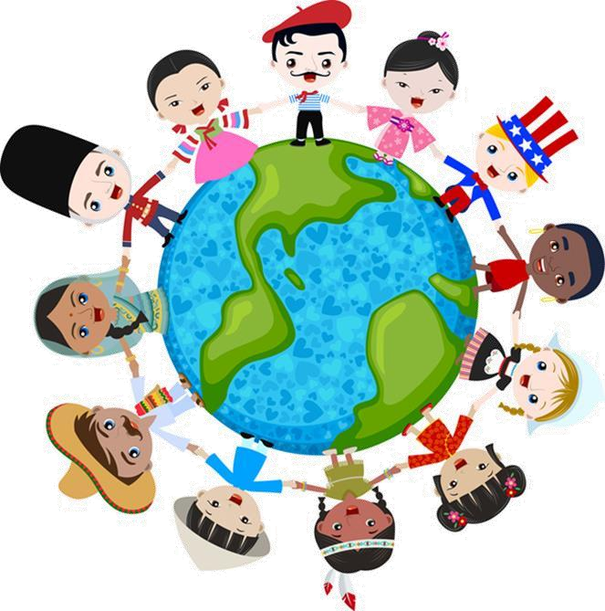
تنازع هویت ها ـ دوران پسامدرن ـ تکثرگرایی هویتی
1ـ در دوران پسامدرن ، بجای هویت یکسان برای همه ملت ، هویت های خرد ، محلی و فردی مورد تاکید قرار گرفت
2ـ در این دوره تکثر ، تنوع و حتی بی ثباتی و تغییرات مدام هویت ها مطلوب دانسته شد .
3ـ سیاست هویت ، متعلق به این دوره است که هویت ها ، به جای آنکه موجب وفاق شوند
موضوعی برای نزاع و درگیری می شوند .

Slide 10
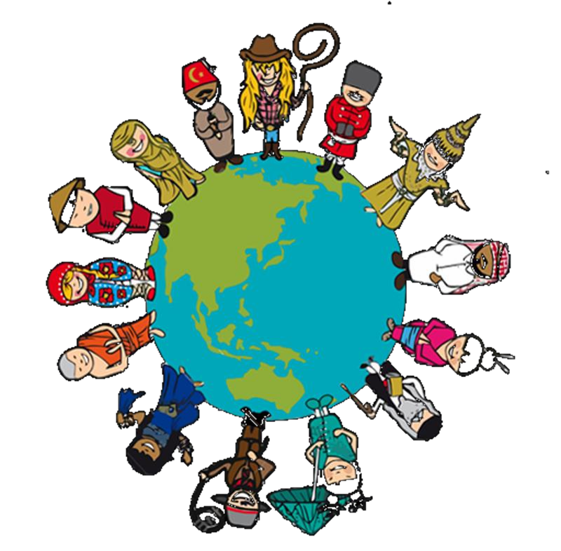


تنازع هویت ها ـ دوران پسامدرن ـ تکثرگرایی هویتی
در مدل تکثرگرا ، تفاوت های موجود میان گروه های قومی ،
زبانی و ... حفظ و حتی تشدید می شود و سیاست هایی در
همین راستا در پیش گرفته می شود .
البته در این الگو به ناچار وجود یک ساختار سیاسی و اقتصادی
مشترک که گروه های مختلف را به یکدیگر پیوند دهد ، ضروری است .

Slide 11
درون بسیاری از جوامع صنعتی، تقسیم بندی های نژادی و قومی وجود دارد؛ جدایی فرانسوی زبانان ایالت کبک از انگلیسی زبان ها در کانادا و کشمکش میان فلامان ها و والون ها در بلژیک.

Slide 12
جشن سال نوی چینی همراه با نمایش ها و تزیین هایش فقط رویدادی نمایشی نیست که هر سال در امریکا برگزار می شود بلکه نماد تداوم و پیوستگی فرهنگی چینی ها در امریکاست.
کوکلاس کلان نام سازمان های همبسته ای در ایالات متحده امریکا در گذشته و امروز است که پشتیبان برتری نژاد سفید، نژادگرایی است.

Slide 13



الگوی مطلوب سیاست هویتی « الگوی تعارف » است
تعارف هویت ها ـ شناخت متقابل هویت ها
تعارف به معنای « هم شناسی » و « شناخت متقابل » است و در مقابل « تنازع » قرار دارد
تعارف هویت ها ، همان الگویی است که قرآن ارائه می کند .

Slide 14



تعارف هویت ها ـ شناخت متقابل هویت ها
1ـ یکی از راه های ایجاد آشتی و صفا و اتحاد و دوستی در میان گروه ها و ملت ها ، شناخت متقابل است
2ـ در الگوی مطلوب قرآنی ، تکثر و تنوع زبانی و نژادی و قومی ، مانع وحدت و همدلی نیست .
3ـ رشد و شکوفایی جهان اسلام در قرن سوم و چهارم هجری ، به دلیل پیروی از این الگو واحترام قائل شدن برای اقوام مختلف در جهان اسلام بود

Slide 15
علوم اجتماعی و سیاست هویت
جامعه شناسی انتقادی ریشه در رویکرد تفسیری دارد
در رویکرد تفسیری داوری ارزشها و رهایی انسان بیرون از دایره علم یا درون دایره علم
درون دایره علم باعث سلطه گری علم با درست و غلط دانستن و خوب یا بد جلوه دادن امور
بیرون دایره علم همواره ارزش های غالب در زندگی اجتماعی، ارزش های ثروتمندان و قدرتمندان خواهد بود
هر نظریه ای درون فرهنگ و تاریخ خود تولید می شود
و
هر فرهنگ و هویتی می تواند نظریه های متناسب با خود را تولید کند.
گاهی تأکید بر تنوع و تکثر هویت ها و اصالت بخشیدن به آن به معنای انکار اشتراک و وحدت انسان هاست و فرصت گفت وگو و معارفۀ انسان ها و فرهنگ ها را از بین می برد.

